Slide 1
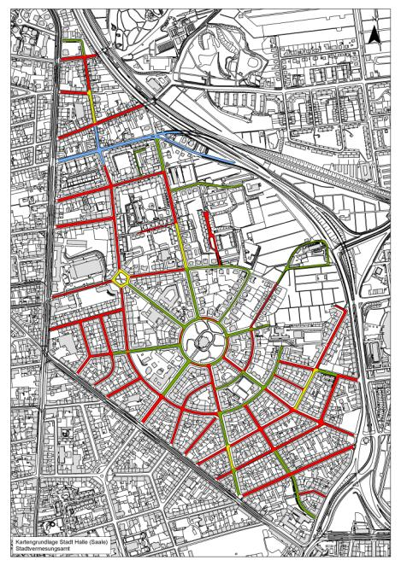

Öffentlicher Parkraum vs. gemeldete KFZ
mehr KFZ als Parkraum
ausgeglichen
mehr Parkraum als KFZ
Parkverbot
Parkraumanalyse
0,37 KFZ je Einwohner = ein Viertel unter Stadtdurchschnitt (0,48 KFZ je Einwohner)
auf öffentlichen und privaten Stellflächen zusammen genug Platz für alle gemeldeten KFZ
nachts vor allem KFZ der Bewohner, tagsüber auch von anderen Nutzern
(v.a. Langzeitparker)

